Slide 1

Lập trình trên Android Phần 9 – Xử lý thể hiện Âm thanh (Sound)
G/v: Trịnh Quốc Hùng
http://t3hand.googlecode.com/svn/trunk/lessions/Android_Par09_Sound.pptx

Slide 2
Các lớp thao tác với Âm thanh
AudioManager
MediaPlayer
SoundPool
MediaRecorder

Slide 3
AudioManager http://developer.android.com/reference/android/media/AudioManager.html
AudioManager là đối tượng dịch vụ (SERVICE) sẵn có của hệ thống, có thể nhận đối tượng từ dịch vụ hệ thống bằng lời gọi :
AudioManager am = (AudioManager) getSystemService(Context.AUDIO_SERVICE);
Cung cấp truy cập các thiết bị ngoài cho việc thực hiện âm thanh (Speaker, Earpeace, Headset, Bluetooth)
Điều chỉnh volume của các thiết bị ngoài
Quản lý chế độ chuông (ring-tone)
Notes:
3

Slide 4
Các hàm xử lý cơ bản của AudioManager
get/setStreamVolume(..)
setStreamMute(..)
get/setVibrateSetting(..)
setSpeakerphoneOn()
setBluetoothScoOn()
const AudioManager.STREAM_MUSIC;
const AudioManager.STREAM_VOICE_CALL;

Slide 5
MediaPlayer http://developer.android.com/reference/android/media/MediaPlayer.html
Được sử dụng cho việc quản lý playback của audio/video file và stream
Các phương thức chỉ định tài nguyên âm thanh:
setDataSource(FileDescriptor)
setDataSource(String)
setDataSource(Context, Uri)
setDataSource(FileDescriptor, long, long)
Link hỗ trợ trên Android cho các loại tài nguyên media
http://developer.android.com/guide/appendix/media-formats.html
Notes:
5

Slide 6
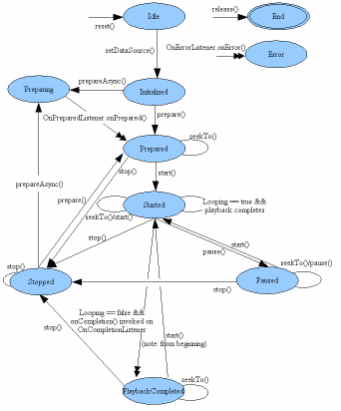
MediaPlayer
Notes:
6

Slide 7
MediaPlayer
Ví dụ play tài nguyên Audio sử dụng MediaPlayer
MediaPlayer mp = new MediaPlayer();
try {
FileInputStream fis = new FileInputStream(path);
mp.setOnCompletionListener(completionListener);
mp.setDataSource(fis.getFD());
mp.setAudioStreamType(streamType);
mp.prepare();
float volume = 0;
float maxVol = am.getStreamMaxVolume(streamType);
if(vol == -1.0f) // If volume is -1, we need to get the default volume!
volume = am.getStreamVolume(streamType) / maxVol;
else
volume = vol / 100.0f;
mp.setVolume(volume, volume);
//int duration = mp.getDuration();
mp.start();
Notes:
7

Slide 8
MediaPlayer
Ví dụ ngừng play tài nguyên Audio sử dụng MediaPlayer
mp.stop();
mp.release();
mp = null;
Notes:
8

Slide 9
SoundPool http://developer.android.com/reference/android/media/SoundPool.html
Quản lý các tài nguyên Audio cho ứng dụng
Ví dụ play tài nguyên Audio
SoundPool sp = new SoundPool(1, AudioManager.STREAM_MUSIC, 100);
int playId = sp.load(path, 1);
if(playId <= 0) {
stopSoundPool();
return;
}
float volume = 0;
float maxVol = am.getStreamMaxVolume(AudioManager.STREAM_MUSIC);
if(vol == -1) // If volume is -1, we need to get the current volume!
volume = am.getStreamVolume(AudioManager.STREAM_MUSIC) / maxVol;
else
volume = vol / 100f;
int limit = 0;
streamId = sp.play(playId, volume, volume, 10, 0, 1f);
Notes:
9

Slide 10
SoundPool
Ví dụ ngừng play tài nguyên Audio sử dụng SoundPool
if(streamId != 0)
sp.stop(streamId);
if(playId != -1)
sp.unload(playId);
sp.release();
sp = null;
Notes:
10

Slide 11
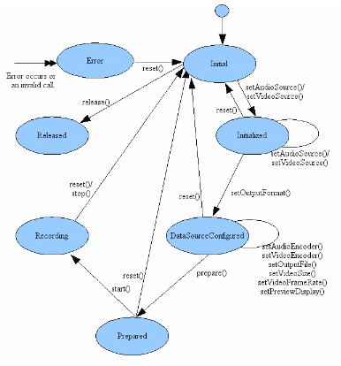
MediaRecorder http://developer.android.com/reference/android/media/MediaRecorder.html
Notes:
11

Slide 12
MediaRecorder
Ví dụ sử dụng recorder
MediaRecorder recorder = new MediaRecorder(); recorder.setAudioSource(MediaRecorder.AudioSource.MIC); recorder.setOutputFormat(MediaRecorder.OutputFormat.THREE_GPP); recorder.setAudioEncoder(MediaRecorder.AudioEncoder.AMR_NB); recorder.setOutputFile(PATH_NAME); recorder.prepare(); recorder.start(); ... recorder.stop(); recorder.reset(); recorder.release();
Notes:
12

Slide 13

Hỏi/Đáp

